Slide 1
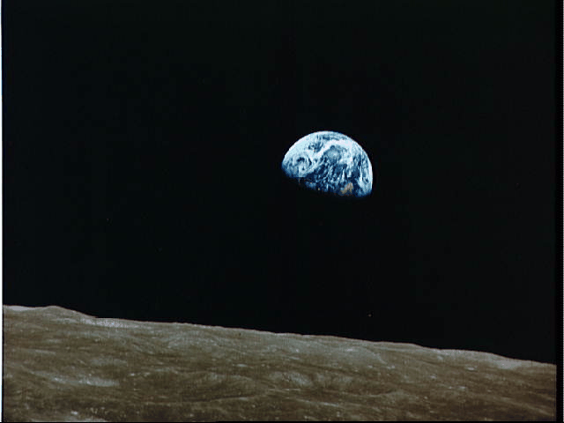
الموضوع العام للعهد الجديد
د. ريك جريفيث• مؤسسة الدراسات اللاهوتية الأردنية• BibleStudyDownloads.org

Slide 2
ما هو الموضوع العام في العهد الجديد؟
عندما تنظر إلى الأرض من القمر فإنك ترى الصورة الكبيرة
على نحو مماثل

Slide 3
هذا هو السيناريو الذي يصل فيه الكتاب المقدس إلى نهايته المجيدة في سفر الرؤيا.
هناك في سياق الألفية تتدفق كل التيارات العديدة للتاريخ وعهود الله غير المشروطة معًا نحو الإكمال.
كل هذا التفاهم القديم بين الله وخليله ابراهيم.“
كل ما وعد قد تم الوفاء به.
يسوع
JESUS
حياة
جون والفورد
Life
الصليب
Cross
الكنيسة
Church
الإنجيل
Gospels
أعمال
Acts
الرسائل
Epistles
Revelation
الرؤيا
Handbook pg. 39-41
© 2006 TBBMI
PHOTO ©NASA
8.0.03f.
58
3
Notes:
حول الرؤيا ، كتب اللاهوتي المحبوب يوحنا والفوورد ما يلي: "هذا هو السيناريو الذي يصل فيه الكتاب المقدس إلى نهايته المجيدة في سفر الرؤيا.
////هناك ، في سياق الألفية ، تتدفق كل التيارات العديدة للتاريخ وعهود الله غير المشروطة معًا نحو الإكمال
////كل ما وعد قد تم
////ذا التفاهم القديم بين الله وخليله أبراهام قد تحقق “

Slide 4

العهد الإبراهيمي
)الدعوة (
تكوين ١٢:١-٣
JESUS
يسوع
الأرض
البركة
Life
النسل
حياة
Cross
الصليب
Church
الكنيسة
Gospels
الإنجيل
Acts
أعمال
الرسائل
الأرض
الداودي
الجديد
Epistles
الرؤيا
Revelation
تثنية
٣٠:١-١٠
٢ صموئيل
٧:٤-١٦
إرميا
٣١:٣١-٣٣
Handbook pg. 39-41
59
Notes:
وهكذا ... يتقدم العهد الأبراهيمي مع الوفاء بوعود الأرض والنسل والبركة :

Slide 5
العهد الإبراهيمي
)الدعوة (
تكوين ١٢:١-٣
JESUS
يسوع
الأرض
البركة
Life
النسل
حياة
Cross
الصليب
Church
الكنيسة
Gospels
الإنجيل
Acts
أعمال
الرسائل
الأرض
الداو,دي
الجديد
Epistles
الرؤيا
Revelation
تثنية
٣٠:١-١٠
٢ صموئيل
٧:٤-١٦
إرميا
٣١:٣١-٣٣
Handbook pg. 39-41
60
Notes:
في هذا السياق الألفي،
يُنظر إلى إسرائيل مستوطنة بشكل دائم في الأرض في جميع الأوقات -
وبذلك يتم استكمال عهد الأرض ؛

Slide 6
العهد الإبراهيمي
)الدعوة (
تكوين ١٢:١-٣
JESUS
يسوع
الأرض
البركة
Life
النسل
حياة
Cross
الصليب
Church
الكنيسة
Gospels
الإنجيل
Acts
أعمال
الرسائل
الأرض
الداوودي
الجديد
Epistles
الرؤيا
Revelation
تثنية
٣١:١-١٠
٢ صموئيل
٧:٤-١٦
إرميا
٣١:٣١-٣٣
Handbook pg. 39-41
61
Notes:
يسوع المسيح ، النسل الصالح لداود ، يُرى وهو يسود بشكل دائم على عرش داود في اورشليم - مكملاً عهد داود ; و

Slide 7
العهد الإبراهيمي
)الدعوة (
تكوين ١٢:١-٣
يسوع
الأرض
النسل
البركة
حياة
الصليب
الكنيسة
الإنجيل
أعمال
الارض
الداوودي
الجديد
الرسائل
الرؤيا
تثنية
٣١:١-١٠
٢ صموئيل
٧:٤-١٦
إرميا
٣١:٣١-٣٣
Handbook pg. 39-41
1
62
Notes:
يُرى جميع البشر يعيشون في ضوء البركة التي تنبثق من هذا الوقت المستقبلي عندما ، مرة أخرى ، يعيش ربنا على الأرض - وبذلك يكمل العهد الجديد.
////نجاز كل عنصر من عناصر الوعود الإبراهيمية العظيمة في تكوين ١٢: ١-٣ ... ذلك الترتيب التعاقدي بين الله وإبراهيم الذي وضع الأساس القديم لظهور الرب يسوع المسيح وخدمته

Slide 8
الخليقة
العهد الإبراهيمي
ابراهيم
يوسف
)الدعوة ”)
موسى
تكوين ١٢:١-٣
يشوع
فوضى سياسية
الملوكي
السبي
يسوع
الأرض
الصمت
البركة
حياة
النسل
الصليب
يسوع
الكنيسة
الإنجيل
أعمال
أرض
الداودي
جديد
الرسائل
الرؤيا
تثنية
٣٠:١-١٠
٢ صموئيل
٧:٤-١٦
أرميا
٣١:٣١-٣٣
Handbook pg. 39-41
63
1
Notes:
لذا ... في ملف يسوع العقلي الخاص بك ، انتقل الآن إلى كل الأشياء المتعلقة بالحياة المسيحية ، وكل دراساتك ، وكل قراءتك ، وتفكيرك ، وحياة الصلاة ، وتجارب الحياة عندما تنمو وتنضج في إيمان .
كهذا هو المكان المنظم لجميع هؤلاء الأشخاص العظماء في العهد الجديد ، للأحداث التي لا تضاهى في حياة المخلص ، ولتأسيس كنيسته وتوسيعها.
ك //// الإدراك الأساسي المطلق من ملف يسوع هو: الترابط والنمو من جميع الملفات الأخرى التي سبقته. الكتاب المقدس هو وحدة - يتم رؤية برنامج كبير قيد التشغيل. من خلال فهم هذه الوحدة ، يتبع كل واحد منا علاقة شخصية وروحية بكل ما مضى ــــــ وكل ما سيأتي بعد ذلك.

Slide 9
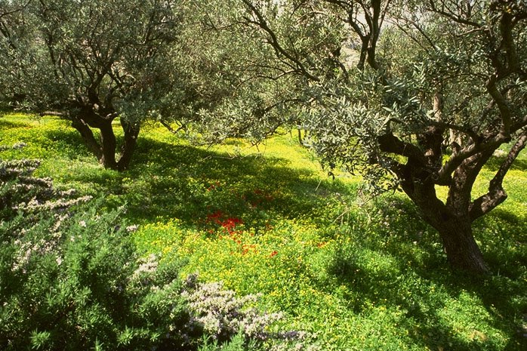
المملكة
JESUS
يسوع
حياة
Life
Cross
الصليب
الكنيسة
Church
الإنجيل
Gospels
أعمال
Acts
الرسائل
Epistles
Revelation
الرؤيا
بستان جُثسيماني
جبل الزيتون ، أورشليم
64
1

Slide 10

متى ٣ : ١-٢
وَفِي تِلْكَ الأَيَّامِ جَاءَ يُوحَنَّا الْمَعْمَدَانُ يَكْرِزُ فِي بَرِّيَّةِ الْيَهُودِيَّةِ ٢ قَائِلاً: «تُوبُوا لأَنَّهُ قَدِ اقْتَرَبَ مَلَكُوتُ السَّماوَاتِ.
يسوع
حياة
الصليب
الكنيسة
الإنجيل
أعمال
الرسائل
الرؤيا
65

Slide 11
”… ٱبْتَدَأَ يَسُوعُ يَكْرِزُ وَيَقُولُ :« تُوبُوا لِأَنَّهُ قَدِ ٱقْتَرَبَ مَلَكُوتُ ٱلسَّمَاوَاتِ.وَكَانَ يَسُوعُ يَطُوفُ كُلَّ ٱلْجَلِيلِ يُعَلِّمُ فِي مَجَامِعِهِمْ، وَيَكْرِزُ بِبِشَارَةِ ٱلْمَلَكُوتِ….“
متى . ٤ :١٧, ٢٣
JESUS
يسوع
حياة
Life
Cross
الصليب
الكنيسة
Church
الإنجيل
Gospels
أعمال
Acts
الرسائل
Epistles
Revelation
الرؤيا
65
Notes:
ماذا قال لنا يسوع؟ في الأصحاح الرابع من متى ، قيل لنا أن "يسوع بدأ يكرز ويقول:" توبوا ، لأن ملكوت السماوات قد اقترب ... كان يسوع يسير في كل الجليل ، يُعلم في مجامعهم ويعلن إنجيل الملكوت….”
ما هي تلك المملكة؟ ماذا كان يعني؟

Slide 12
متى ١٠ : ٥-٧
هَؤُلاَءِ الاِثْنَا عَشَرَ أَرْسَلَهُمْ يَسُوعُ وَأَوْصَاهُمْ قَائِلاً: «إِلَى طَرِيقِ أُمَمٍ لاَ تَمْضُوا وَإِلَى مَدِينَةٍ لِلسَّامِرِيِّينَ لاَ تَدْخُلُوا. ٦ بَلِ اذْهَبُوا بِالْحَرِيِّ إِلَى خِرَافِ بَيْتِ إِسْرَائِيلَ الضَّالَّةِ. ٧ وَفِيمَا أَنْتُمْ ذَاهِبُونَ اكْرِزُوا قَائِلِينَ: إِنَّهُ قَدِ اقْتَرَبَ مَلَكُوتُ السَّمَاوَاتِ.
يسوع
حياة
الصليب
الكنيسة
الإنجيل
أعمال
الرسائل
الرؤيا
65
Notes:
What was Jesus saying to us? In Matthew's fourth chapter, we are told that "Jesus began to preach and say: 'Repent, for the kingdom of heaven is at hand…Jesus was going throughout all Galilee, teaching in their synagogues and proclaiming the gospel of the Kingdom…'"
What is that Kingdom? What did he mean?

Slide 13
”لَكِنِ ٱطْلُبُوا أَوَّلًا مَلَكُوتَ ٱللهِ وَبِرَّهُ، وَهَذِهِ كُلُّهَا تُزَادُ لَكُمْ.“
متى. ٦ :٣٣
JESUS
يسوع
حياة
Life
Cross
الصليب
الكنيسة
Church
الإنجيل
Gospels
أعمال
Acts
الرسائل
Epistles
Revelation
الرؤيا
66
Notes:
بعد إصحاحين ، يخبرنا متى عن يسوع قائلاً ، "لكن اطلبوا اولاً ملكوته وبره ،وكل هذا سيزاد لكم.”

Slide 14
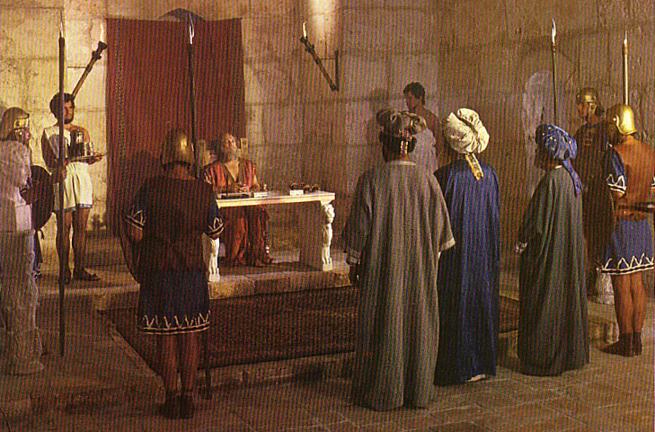
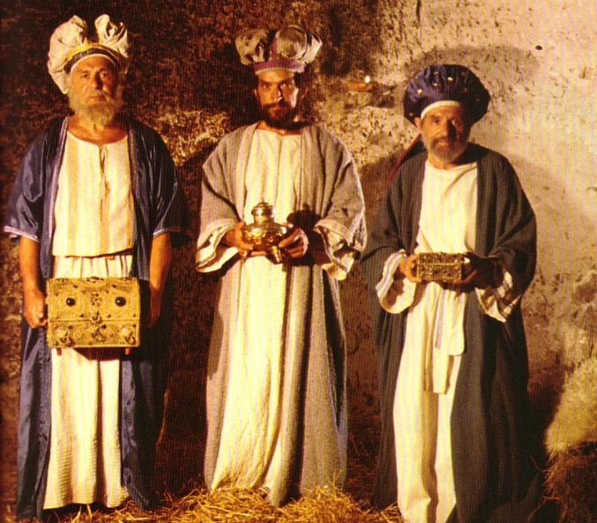
ما طبيعة الملكوت الذي تصوره كل من أشعياء ومتى؟
461ب
سياسي
مادي
عاطفي
فكري
روحي

Slide 15
”ٱلَّذِي أَنْقَذَنَا مِنْ سُلْطَانِ ٱلظُّلْمَةِ، وَنَقَلَنَا إِلَى مَلَكُوتِ ٱبْنِ مَحَبَّتِهِ.“
كولوسي. ١ :١٣
JESUS
يسوع
حياة
Life
Cross
الصليب
الكنيسة
Church
الإنجيل
Gospels
أعمال
Acts
الرسائل
Epistles
Revelation
الرؤيا
67
Notes:
ثم يكتب بولس في رسالته في كولوسي: "لأنه أنقذنا من سلطان الظلمة ونقلنا إلى ملكوت ابنه الحبيب.”
هذه المملكة… أين ذلك وكيف نصل إلى هناك؟

Slide 16
هناك رسالتنا شاملتان لكل الكتاب المقدس:
#١: الإحتفال و إظهار مجد الله
JESUS
يسوع
حياة
Life
Cross
الصليب
الكنيسة
Church
الإنجيل
Gospels
أعمال
Acts
الرسائل
#٢: يقودنا نحو ملكوت الله
Epistles
Revelation
الرؤيا
68
2
Notes:
يتم إرشادنا من خلال رسالتين شاملتين من الكتاب المقدس… أولاً
////يصور لنا رسالة الكتاب بكلمات يمكننا أن نجتهد بوضوح لفهم "مجد الله" والاحتفال به وإظهاره
////بناءً على فهمنا واستسلامنا لقيادة الروح القدس ... نحن نسير بثبات نحو ملكوت الله ... الذي يستعيد ببساطة تلك العلاقة الوثيقة والحميمة التي احاطت آباؤنا الأصليون في تلك الجنة القديمة

Slide 17
جاء يسوع المسيح لينقذ ما فقدناه… ولكي يكتسب المرء الحياة الأبدية يجب علىه أن يأتي إليه من خلال الإيمان برسالة إنجيل المسيح.
JESUS
يسوع
حياة
Life
Cross
الصليب
الكنيسة
Church
الإنجيل
Gospels
أعمال
Acts
الرسائل
Epistles
Revelation
الرؤيا
لذلك:
يجب أن نذهب ونشهد
69
1
Notes:
يقول الكتاب المقدس بصراحة أن…..
جاء يسوع المسيح ليخلص ما هلك… ولكي يكتسب الإنسان الحياة الأبدية ، يجب أن يؤمن به الإنسان من خلال رسالة إنجيل المسيح
إذا كنا نؤمن ... إذا كنا نؤمن حقًا بكلمات كتابنا ... فإن مهمتنا بسيطة جدًا :
ي//// يجب أن نذهب ونقول! يجب أن نكون مستعدين لمشاركة إيماننا مع الآخرين ، لنقدم لهم ضمان الحياة الأبدية التي ، إذا كنا مؤمنين ، فإننا نؤمن بأنفسنا. عدم القيام بذلك هو عصيان وصية ربنا الصريحة وتجاهلها لأنه ترك تلاميذه لعرشه السماوي … وترك بركته "لجميع عائلات الأرض" تمامًا كما وعد إبراهيم قبل ٢٠٠٠ عام.

Slide 18
الجدول الزمنيُّ للملكوت والعهود
22 و379
9ج
تعليم الملكوت
المسيح يحكم على الكلِّ مع القدِّيسين
أفسس 1: 9 – 10
رؤيا يوحنَّا 20: 1 – 6
رؤيا يوحنَّا 22: 5ب
آدم يحكم مع الله تكوين 1: 26، 28؛ تكوين 2: 19
الشيطان يحكم بصفة إله هذا العالم تكوين 3: 15؛ 2 كور 4: 4
عهود الله مع إبراهيم لإعادة تأسيس حُكْم الإنسان بواسطة إسرائيل بصفتها "مملكة كهنة"
تكوين 12: 1 – 3
خروج 19: 6
فشَلُ إسرائيل في الشهادة للأمم بصفتها مملكة كهنة يؤدِّي إلى إدانتها بواسطة السبي تحت حُكْمٍ أجنبيّ
رفضَتْ إسرائيل عرْضَ المسيَّا بشأن الملكوت
متَّى 12: 41 – 42
متَّى 23: 37 – 39
وسَّع يسوع ملكوته ليصبح ملكوتًا سرِّيًّا يشمل الكنيسة
متَّى 13
سيُخضِع يسوع أعداء إسرائيل، والأمَّة ستؤمن به
رومية 11: 26 – 27
سقوط الإنسان
تكوين 3
العهد النُّوحيُّ (مع نوح)
تكوين 6: 18؛ 9: 8 – 17
إسرائيل
الكنيسة
الملك الألفيّ
المسيَّانيّ
الملكوت الأبديّ
عهد الأرض
(التركيز على الأمَّة)
"الإنسان الجديد" (أفسس 2: 15)
الأرض
تكوين 15: 18 (قارِنْ مع تثنية 30: 1 – 10) يعطي الوعد بالآتي:
•الأرض من وادي مصر إلى نهر الفرات (إشعياء 27: 12)
•امتلاكٌ أبديٌّ للأرض (تكوين 17: 8) بعد السبي واسترداد الأمَّة (العودة من السبي)
•بركة العالم أجمع بواسطة الأرض (إشعياء 14: 1-2)
جرت إدانة اسرائيل لرفضها المسيَّا بالتشتُّت من الأرض فترة 19 قرنًا (70م – 1948م ) لكنَّها الآن استُرِدَّتْ جزئيًّا (حز 37: 1 – 7)
تجديدٌ كاملٌ
(حز 37: 8-28)
أورشليم عاصمة العالم
(إشعياء 2: 1-5)
أورشليم الجديدة
(رؤيا يوحنَّا 21 – 22)
العهد الداوديّ
المسيح يحكم العالم
(إشعياء 11)
مع القدّيسين
(رؤيا يوحنَّا 5: 10؛ 20: 4-6)
2 صموئيل 7: 12 – 16 يعطي الوعد بالآتي:
•أبناء/نسلٌ ("بيتٌ" لا يزول)
•مملكةٌ (سلالةٌ حاكمةٌ سياسيًّا)
•عرشٌ (حقُّ الحُكْم بواسطة أحفاد السلالة)
•الهيكل (ابن داود، سليمان، سيبنيه)
المسيح هو رأسٌ لكنيسته، والتي هي هيكلٌ روحيٌّ
(أفسس 2: 19 – 22؛ 2كورنثوس 6 : 16)
يُسلِّم المسيح المُلْك لله الآب
(1كورنثوس 15: 24)
تكوين 12: 1 - 3
العهد الإبراهيميّ
النسل
العهد الجديد
إر 31: 31 – 34 يعطي الوعد بالآتي:
•الغفران
•سكنى الروح القدس
•قلبٌ جديدٌ وفكرٌ جديدٌ وطبيعةٌ جديدةٌ
•توحيد (لمُّ الشمل) إسرائيل ويهوذا
•لا داعي للكرازة
حلَّت العناصر الثلاثة الأولى من العهد الجديد محلَّ العهد الموسويّ
( لوقا 22: 20؛ 2كورنثوس 3: 6)
العناصر الخمسة كاملةً تُتَمَّم في استردادٍ للأُمَّة
(زكريَّا 8)
كلُّ الأشياء تصير جديدة!
(رؤيا يوحنَّا 21: 5)
البركة
العهد الموسويّ
جرى إلغاء الناموس وتتميمه واستبداله على الصليب (رومية 7: 1-6؛ 1كور 9: 19-21؛ عبرانيِّين 8: 13)
مؤقَّتٌ (غلاطيَّة 3: 19) ومشروطٌ (تثنية 28) ليعلن الخطيَّة (رومية 7: 7) وليضبط إسرائيل (غلاطيَّة 3: 23 – 25)
الطبعة الثامنة
٨ مايو ٢٠٢٥
يُركِّز الكتاب المقدَّس على موضوع ثنائيَّة "الملكوت–العهد". دور إسرائيل من زمن إبراهيم نراه يتوسَّع بعْدَ المسيح ليشمل الكنيسة (الاستمراريَّة)، لكنَّ الكنيسة لا تحلُّ أبدًا محلَّ الأمَّة فهي ليست "إسرائيل الجديدة" (عدم الاستمراريَّة). ستتمتَّع إسرائيل من جديدٍ بالأهمِّيَّة والصدارة على مستوى العالم بعْدَ أن تضع ثقتها بالمسيح في مجيئه الثاني.
Notes:
يجمع هذا المخطَّط المعقَّد ما بين موضوعَي "الملكوت" و"العهود". يُقدِّم اللهُ للبشريَّة عبْرَ العصور السلطانَ للاشتراك معه في حُكْمِ ملكوته (انظرْ إلى النصِّ باللون الأبيض في أعلى السلايد- تحت العنوان). لكنَّ الجزء الأساسيَّ من السلايد يُبيِّن ظهورَ وعود "العهد الإبراهيميِّ" للعيان في "عهد الأرض"، وفي وعود "العهد الداوديّ"، ووعود "العهد الجديد"- التي جرى تحقيقها جزئيًّا في الوقت الحاضر، ولكنَّها ستُتَمَّم كلِّيًّا في الملكوت المسيانيّ. سيحدث هذا في زمن "المُلْك الألفيّ"، وسيحدث على نحوٍ أوضح بعد ذلك في "الحالة الأبديَّة".
• يُظهِر هذا الرسم البيانيُّ أيضًا أنَّ العهد الجديد قد حلَّ محلَّ العهد القديم (الموسويّ).
يتَّفق الجميع على أنَّ تحقيقًا جزئيًّا للعهد المُعطَى لإبراهيم موجودٌ الآن للكنيسة في الروح القدس الساكن فيها وغفران الخطايا (إرميا 31: 31-34)- وأنَّ الإتمام النهائيَّ سيكون في "الحالة الأبديَّة".
يتعلَّق مجال الخلاف الرئيسيِّ بشأن الفترة الزمنيَّة الممتدَّة من الوقت الحاضر إلى وقت بدء الحالة الأبديَّة. هل ستكون هناك أمورٌ تتحقَّق حرفيًّا مِثْل أرضٍ وعرشٍ وبَرَكةٍ على مستوى العالم لإسرائيل القوميَّة (العِرْقيَّة) قبْلَ بدء الملكوت الأبديّ؟ يُظهِر هذا المخطَّط البيانيُّ المقاطعَ الكتابيَّة التي تعطي بصورةٍ مدوِّيةٍ إجابةَ "نعم" عن هذا السؤال، وذلك في تتميمٍ جزئيٍّ في الوقت الحاضر وتتميمٍ كلِّيٍّ في المستقبل. وسنحصل على إجابة "نعم" تلك إذا قرأنا المقاطع الكتابيَّة المذكورة بالمعنى اللغويِّ الطبيعيِّ للكلمات المستخدَمة في تلك المقاطع. لكنَّ الملكوت المسيانيَّ سيكون على مرحلتين- الأولى في المُلْك الألفيِّ الذي سيدوم 1000 سنة. ثمَّ بعد ذلك تأتي المرحلة الثانية- "الحالة الأبديَّة"- في أورشليم الجديدة بعد تدمير السماوات الحاليَّة والأرض الحاليَّة (رؤيا يوحنَّا 21-22). يا له من مستقبلٍ رائعٍ ينتظر أولئك الذين يثقون بيسوع!
This complicated chart combines the two themes of Kingdom and Covenants. God's kingdom rule extends to humanity across the ages at the top. But the major part shows the unfolding of the Abrahamic Covenant in its Land Covenant, Davidic Covenant, and New Covenant promises—partially fulfilled in the present, but fully completed in the Messianic Kingdom. This will happen in the Millennial Age and especially in the Eternal State.
• This chart also shows that the Old (Mosaic) Covenant was replaced by the New Covenant.
All agree that a partial fulfillment of the covenant to Abraham exists now to the Church in the indwelling Holy Spirit and forgiveness of sins (Jer 31:31-34)—and the ultimate fulfillment will be in the eternal state.
The main area of disagreement relates to the time period from now to eternity. Will there be a literal land, throne, and worldwide blessing to national (ethnic) Israel before the eternal kingdom? This chart shows verses giving a resounding YES to that question in a present partial fulfillment and a future full fulfillment in the normal sense of language in the verses cited. But the messianic kingdom will be in two stages—first in a millennial fulfillment to last 1000 years, but then, after that, the eternal stage in the new Jerusalem after the destruction of our present heavens and earth (Rev 21–22). What an amazing future remains for those who trust Jesus!
____________
Common-151
BG-13-Present & Future Geog-74
BS-14-OT_Literature-55
BT-01-OT Biblical Theology-25
CH-02-Nature-103-p34a
OC-10-Chronology-42
OS-00-Intro & Biblical Theology-40 & 103
OS-00-Pentateuch-18
OS-01-Gen4-20—slide 220
OS-02-Exodus-294-p22
OS-05-Deut-285, 306
OS-10-2Sam-97-p22
OS-10-Davidic Covenant-29
OS-11-1 Kings-22
OS-12-Kings & Prophets Charts-25
OS-13-1 Chron-43
OS-23-Isaiah-97-p337
OS-24-Jeremiah-174-p337
OS-23-Isaiah-97-p337
OS-28-Hosea-49
OS-31-Obadiah-164
05-Acts1-2-slide 45
NS-00-Theme of the NT-18
NS-06-Rom9-16—slide 49
NS-09-Gal-148-p9g
NS-19-Hebrews-342-p9g
NS-27-Rev20-22-slide 189
SA-08-Mosaic Law-19-p38a

Slide 19
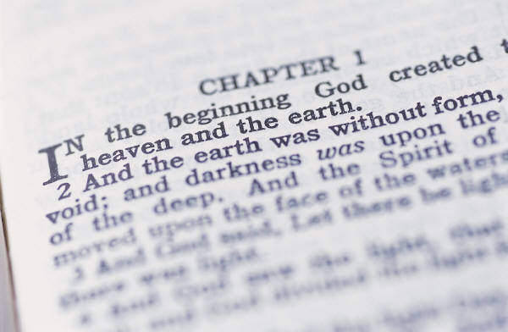
نظرتي بشأن الموضوع الرئيسيِّ للعهد القديم
33
يسرد العهد القديم لنا قصَّة
استردادَ الله للإنسان للمشاركة في حُكْم ملكوت الله، وذلك بغرض تحقيق مجد الله
جرى إعطاء التفويض- للمشاركة في حُكْم هذا الملكوت- في جنَّة عَدْن، لكنَّه فُقِد في السقوط، ثمَّ تَحَقَّق بواسطة فداء الإنسان بواسطة إسرائيل بوصفها مملكة كهنة، وسيتَحَقَّق ذلك بصورةٍ نهائيَّةٍ في نهاية المطاف بواسطة المسيَّا الذي سيملك بصفته "المُخَلِّص" و"الـمَلِك" ليتمِّم "العهد الإبراهيميّ"
Notes:
• العهد القديم هو قصَّةٌ أكثر من مجرَّد كونه وصْفًا شِعْريًّا.
• هذا الجزء باللون الأصفر والخطِّ العريض الكبير هو الجزء الرئيسيُّ من الموضوع الرئيسيّ!
• معظم الأوصاف بشأن الموضوع العامِّ للعهد القديم تفتقر إلى الإشارة إلى الأفكار المختصَّة بالملكوت. لكنَّ هذا الوصف يشمل المشكلة.
• الحلُّ (وهو الفداء)
• أمَّة العهد التي هي إسرائيل
• المسيح بوصفه "المَلِكً"
• (وليس فقط "المُخَلِّص")
• وأخيرًا، العهد الإبراهيميّ.
• The OT is a story more than a poetic description.
• This part in yellow italics is the main part of the main theme!
• Most descriptions of the overall theme lack kingdom ideas. But this one includes the problem
• the solution (redemption)
• the covenant nation of Israel
• the Messiah as King
• (not just Savior),
• and the Abrahamic Covenant.
__________
Common-152
BT-01-OT Biblical Theology-26
OS-00-Intro & Biblical Theology-104
OS-00-Pentateuch-19
OS-23-Isaiah_49-66/Slide 106

Slide 20
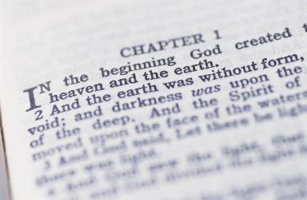
نظرتي بشأن الموضوع الرئيسيِّ للعهد الجديد
58
يسرد العهد الجديد لنا قصَّة
استردادَ الله للإنسان للمشاركة في حُكْم ملكوت الله، وذلك بغرض تحقيق مجد الله
يجرى التبشير (الإعلان) عن هذا الأمر- المشاركة في حُكْم هذا الملكوت- بواسطة الكنيسة
بأنَّ الخلاص هو بالنعمة وحدها
وبالإيمان وحده
وأن يكون موضوع الإيمان هو المسيح وحده
والذي سيحكم بوصفه "الـمُخَلِّص" و"الـمَلِك"
لتتميم العهد الإبراهيميّ
لمجد الله وحده
Notes:
يجب أن يتطابق الموضوع الرئيسيُّ للعهد الجديد مع الموضوع الرئيسيِّ للعهد القديم أو يُكمِّله، أليس كذلك؟
• مِثْل العهد القديم، يتضمَّن العهد الجديد سَرْدًا قصصيًّا- إنَّه قصَّةٌ أيضًا.
• تَرِدُ الإشارة إلى ملكوت الله مئات المرَّات
• الكنيسة هي وسيلة البشارة
• الرسالة هي نفسها كما في العهد القديم، وهذه الرسالة هي "النعمة"
• ينال الإنسان هذه النعمة بالإيمان وليس بالأعمال
• المسيح هو الموضوع (الغرض) الوحيد للإيمان الذي (يقدر أن) يُخلِّصنا
• سيؤدِّي الخلاص الذي أنجزه المسيح إلى حصوله على مقاليد الحُكْم
• سيُكمِّل هذا الأمرُ (حصول المسيح على مقاليد الحُكْم) الجانبَ الداوديَّ من العهد الإبراهيميّ
• وسينال الله المجدَ من كلِّ ذلك
The key NT theme should match or complete the OT one, right?
• Like the OT, the NT narrates—it is a story also.
• The kingdom of God is noted hundreds of times
• The means of proclamation is the Church
• The message is the same as in the OT, that is, grace
• This grace is received by faith and not works
• Christ is the only object of our salvation faith
• His salvation will result in his rule
• This will complete the Davidic aspect of the Abrahamic Covenant
• And God will receive the glory for it all
__________
Common-153
BT-01-OT Biblical Theology-27
OS-00-Intro & Biblical Theology-105

Slide 21
نظرتي بشأن الموضوع الرئيسيِّ للكتاب المقدَّس
58
يسرد الكتاب المقدَّس لنا قصَّة
استردادَ الله للإنسان للمشاركة في حُكْم ملكوت الله، وذلك بغرض تحقيق مجد الله
وذلك بواسطة إسرائيل التي ستأتي بالمسيَّا
لكي تُبشِّر (تعلن) الكنيسة
بأنَّ الخلاص هو في المسيح وحده
الذي سيحكم بوصفه "المُخَلِّص" و"الـمَلِك"
لتتميم العهد الإبراهيميّ
لمجد الله وحده
Notes:
وهكذا، يمكننا الآن أن نقدِّم الموضوع الرئيسيَّ للكتاب المقدَّس كلِّه!
• الكتاب كلُّه هو قصَّة- قصَّة الله- تاريخٌ أو "قصَّته" History = His story))
• الموضوع الرئيسيُّ هو أنَّ الله فتح الباب للإنسان ليشارك في الحُكْم الذي يمتلكه الله
• أدَّت أمَّةُ إسرائيل الدورَ الرئيسيَّ في إحضار يسوع إلينا
• يأتي يسوع بالكنيسة إلى نفسه لتكرز به
• رسالة الكتاب المقدَّس هي أن نثق بيسوع
• لماذا؟ هو "الفادي" أو "الحاكم المُطلَق" الوحيد
• لا أحد غيره يتمِّم جميع الوعود التي أُعطِيَتْ لإبراهيم
• لن يُمجِّد أيُّ شخصٍ آخَر اللهَ مثلما فَعَل يسوع
So, now we can give the theme of the entire Bible!
• The whole book is a story—God's story—History, or"His story"
• God sharing his rule is the key theme
• Israel had the key role to bring us Jesus
• Jesus brings the Church to preach Him
• The Bible's message is to trust Jesus
• Why? There is no other Redeemer or Ultimate Ruler
• No one else fulfills all the promises to Abraham
• No one else will glorify God like Jesus
__________
Common-154
BT-01-OT Biblical Theology-28
OS-00-Intro & Biblical Theology-106

Slide 22
Black

Slide 23


دراسات نقدية في العهد الجديد • BibleStudyDownloads.org
أحصل على هذا العرض التقديمي مجاناً
Notes:
NC NT Criticism (nc) Arabic

